Slide 1
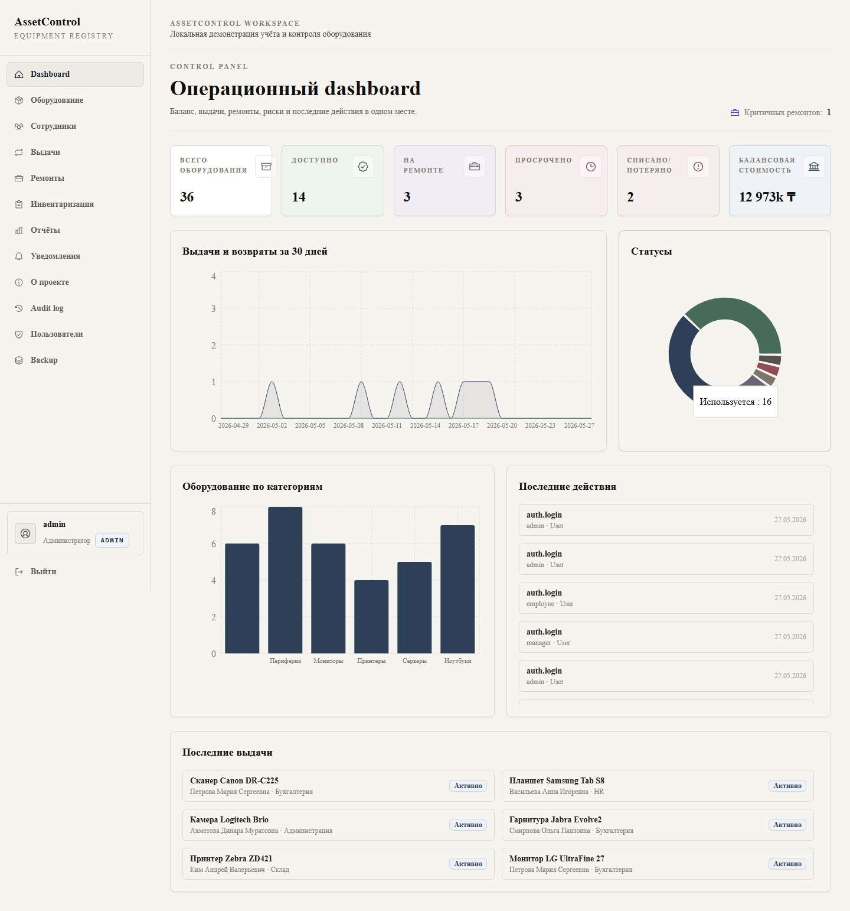
01
ASSETCONTROL WORKSPACE
Где сейчас находится
каждый актив
предприятия?
AssetControl — автоматизированная система учёта и контроля оборудования предприятия
От хаоса Excel и бумажных журналов — к единой системе, где видно: что есть в компании, где находится оборудование, кому оно выдано, что в ремонте и какие действия были выполнены.
АКТИВЫ
ДОСТУПНО
В РЕМОНТЕ
ПРОСРОЧЕНО
AC
Дипломный проект · учёт и контроль оборудования предприятия
36
14
3
3

Slide 2
02
ПРОБЛЕМА И ЦЕЛЬ
Почему этот проект нужен
01
02
03
На предприятиях учёт оборудования часто ведётся в Excel, бумажных журналах или разрозненных файлах.
DB
ID
H
Нет единого реестра
Слабый контроль выдач
Потеря истории
Сложно быстро понять, какое оборудование есть в компании и где оно находится.
Трудно доказать, кому и когда был выдан актив, когда его должны вернуть и есть ли просрочка.
Ремонты, инвентаризации и действия пользователей теряются или фиксируются не полностью.
Цель проекта
GO
Создать единую веб-систему, которая автоматизирует жизненный цикл оборудования: поступление, выдачу, возврат, ремонт, инвентаризацию, отчётность и контроль действий пользователей.
Результат — прозрачный учёт активов, меньше ручной работы и больше управленческого контроля.

Slide 3
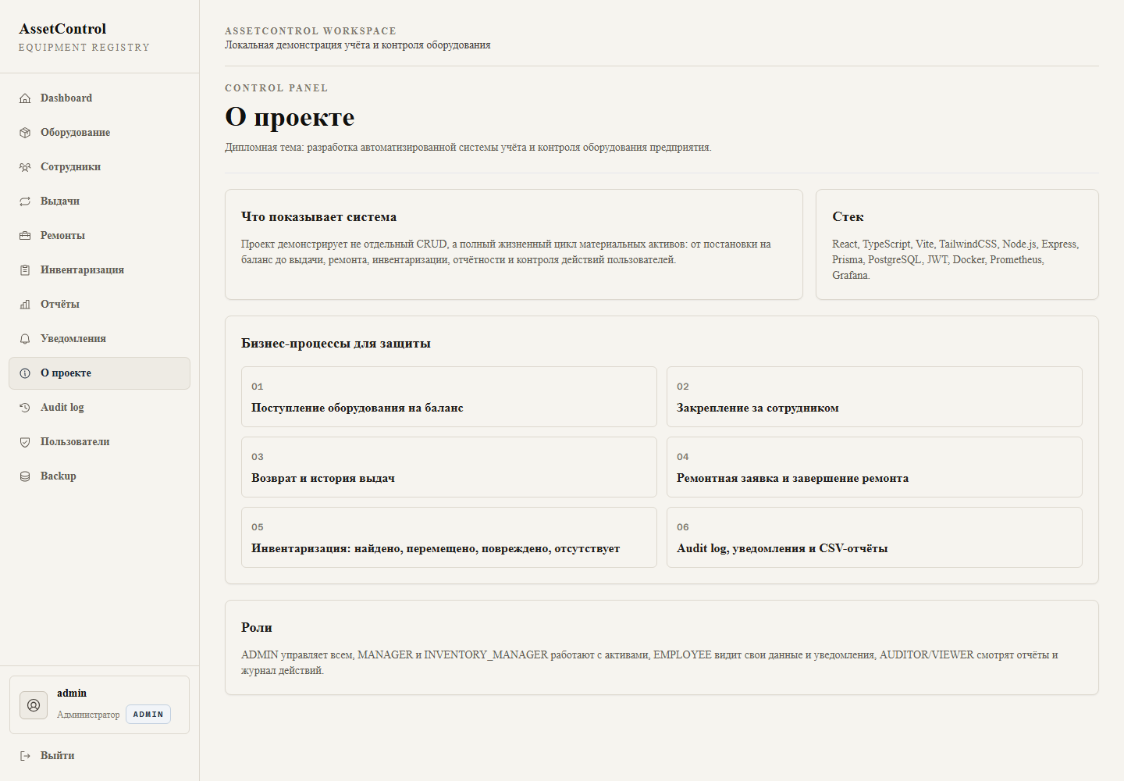
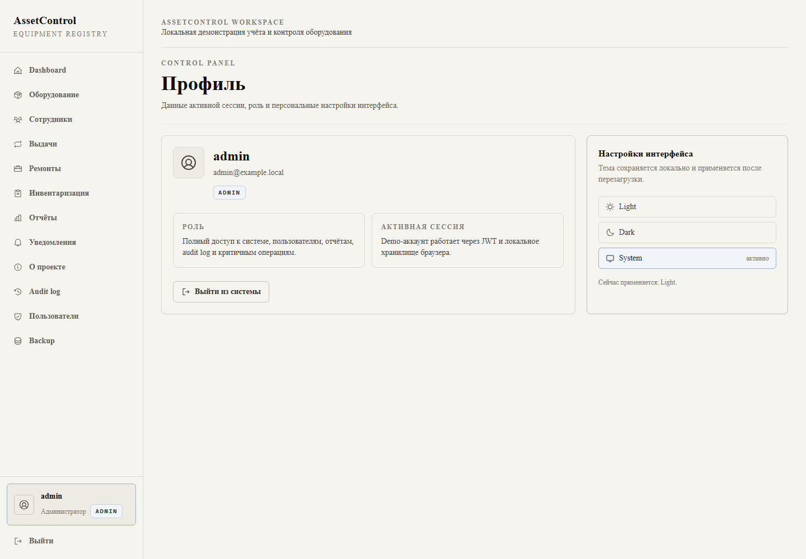
03
ИДЕЯ И АДРЕСАТЫ
Для кого создана система
AssetControl — внутренняя корпоративная система для предприятия: ответственным сотрудникам проще контролировать активы, аудитору — видеть историю действий.
Администратор
A
Пользователи, оборудование, отчёты и критичные операции.
Менеджер
Главная идея
M
Активы, выдачи, ремонты и инвентаризация.
Показать не отдельный CRUD, а полный жизненный цикл материальных активов: от постановки на баланс до отчётности, мониторинга и контроля действий пользователей.
Аудитор
AU
Прозрачный доступ к отчётам и журналу действий.
✓
Проект рассчитан на локальное развёртывание внутри организации, но архитектурно может развиваться дальше.

Slide 4
04
ФУНКЦИИ И РОЛИ
Ключевые возможности системы
Поступление
→
Выдача
→
Возврат
→
Ремонт
→
Инвентаризация
→
Списание
01
Реестр оборудования
02
Карточка актива
03
Выдачи и возвраты
Ноутбуки, мониторы, принтеры, серверы и другие активы в единой базе.
Владелец, локация, стоимость, гарантия, история выдач и ремонтов.
Закрепление оборудования за сотрудником и контроль сроков возврата.
04
Ремонт и инвентаризация
05
Отчёты и Audit log
06
Профиль и настройки
Заявки на ремонт и проверки фактического наличия оборудования.
CSV/PDF-отчёты и журнал важных действий пользователей.
Роль пользователя, сессия и настройки интерфейса.
Роли:
ADMIN
MANAGER
INVENTORY
EMPLOYEE
AUDITOR
VIEWER

Slide 5
05
АНАЛИТИКА И KPI
Операционный dashboard
Главный экран сразу показывает состояние активов и риски системы.
АКТИВЫ
ДОСТУПНО
РЕМОНТ
36
14
3
ПРОСРОЧЕНО
ПОТЕРЯНО
СТОИМОСТЬ
3
2
12 973k ₸
1
Баланс
Активы, доступные позиции и оборудование в ремонте.
2
Проблемы
Просрочки, критичные ремонты и списанные позиции.

Slide 6
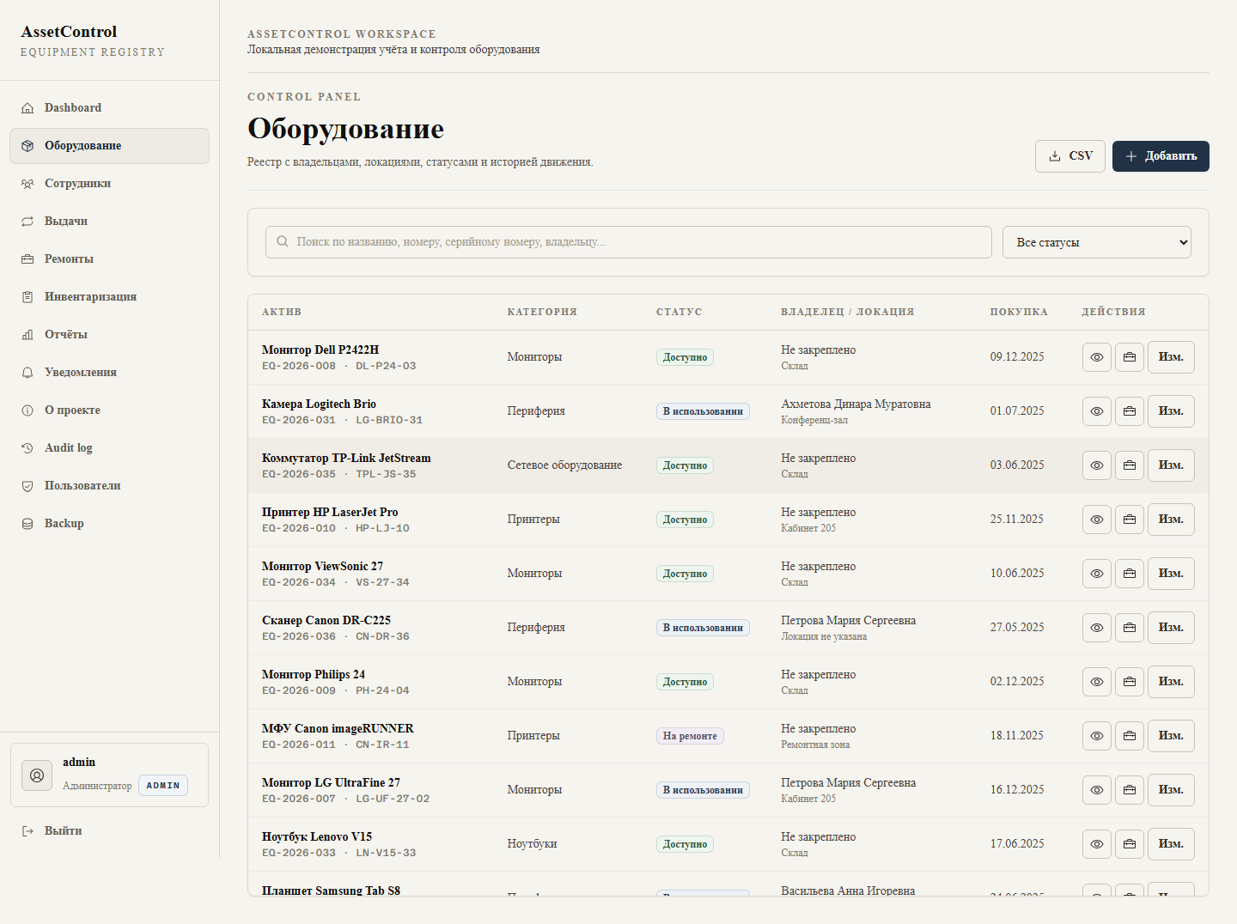
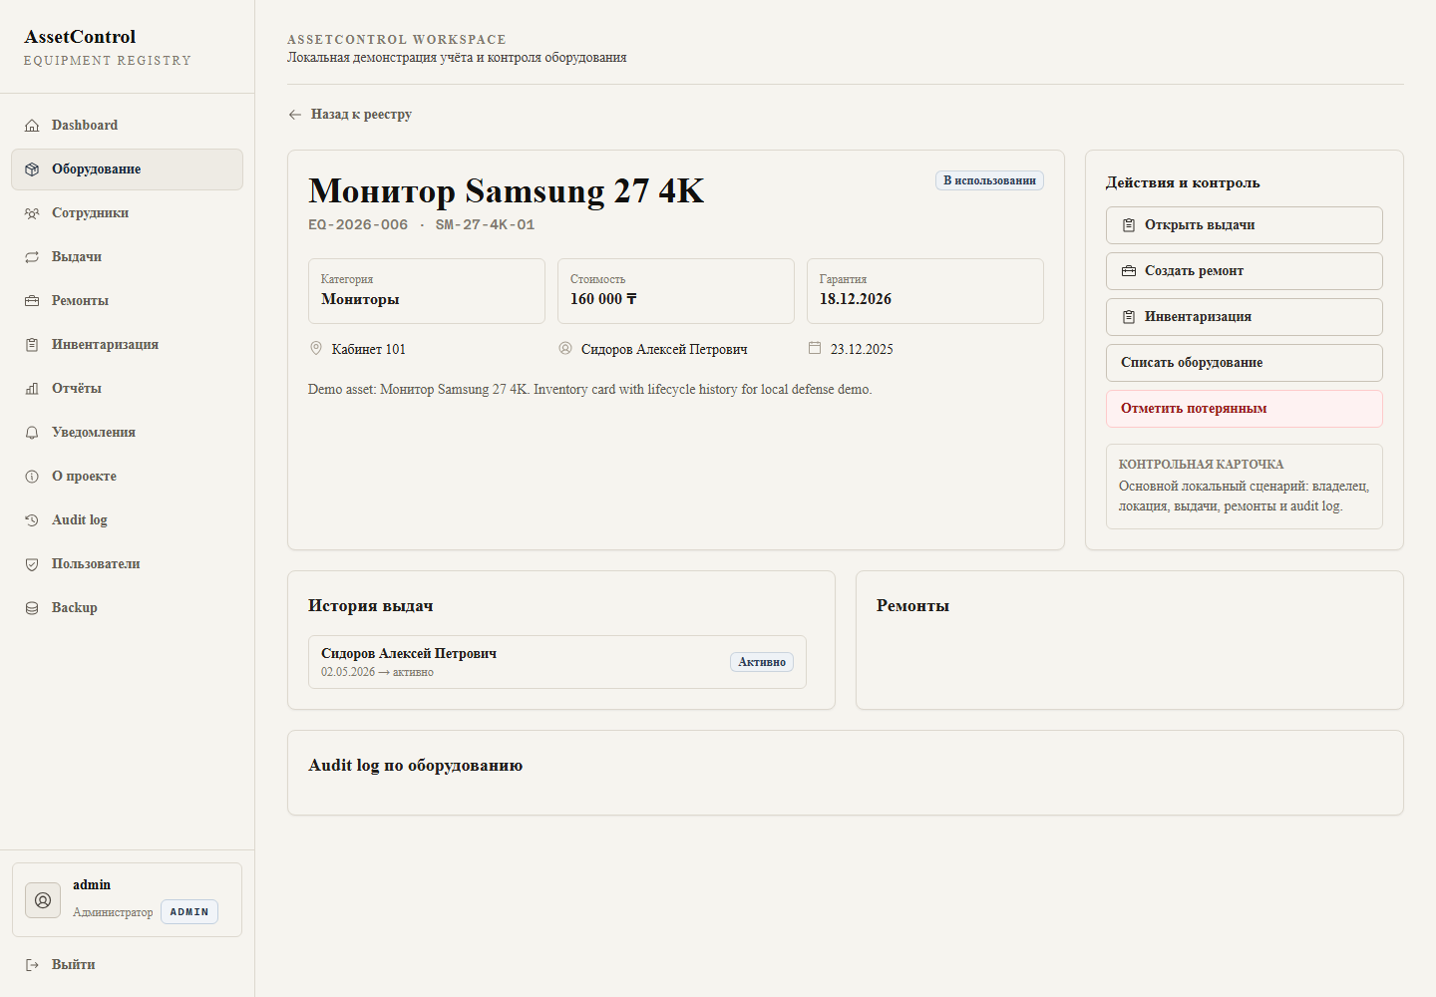
06
ЯДРО СИСТЕМЫ
Реестр оборудования
и карточка актива
Реестр оборудования — центральная таблица системы.
1
Поиск и фильтры
Название, номер, серийный номер, статус, категория и локация.
2
Паспорт актива
Инвентарный номер, владелец, место хранения, стоимость и гарантия.
3
История
Карточка показывает выдачи, ремонты и audit log по устройству.
4
Действия
Открыть выдачи, создать ремонт, списать или отметить потерянным.

Slide 7
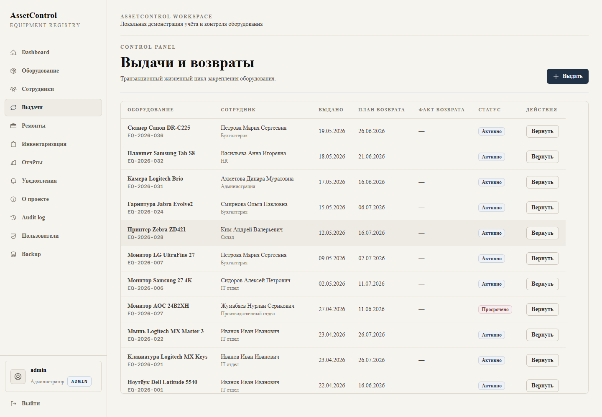
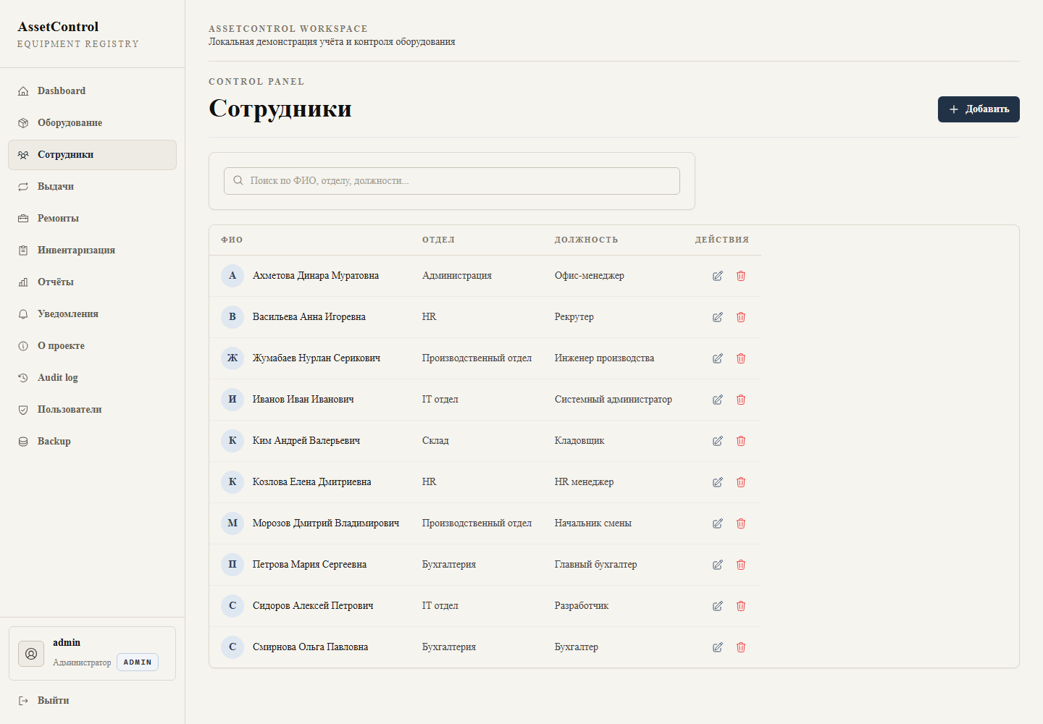
07
ДВИЖЕНИЕ ОБОРУДОВАНИЯ
Выдачи, возвраты
и сотрудники
Система закрепляет оборудование за конкретным сотрудником и контролирует сроки возврата.
1
Активные выдачи
План возврата, фактический возврат и текущий статус.
2
Просрочки
Проблемные позиции выделяются отдельно и видны сразу.
3
Сотрудники
ФИО, отдел и должность — основа для закрепления активов.
4
История
При возврате статус обновляется, а история сохраняется.

Slide 8
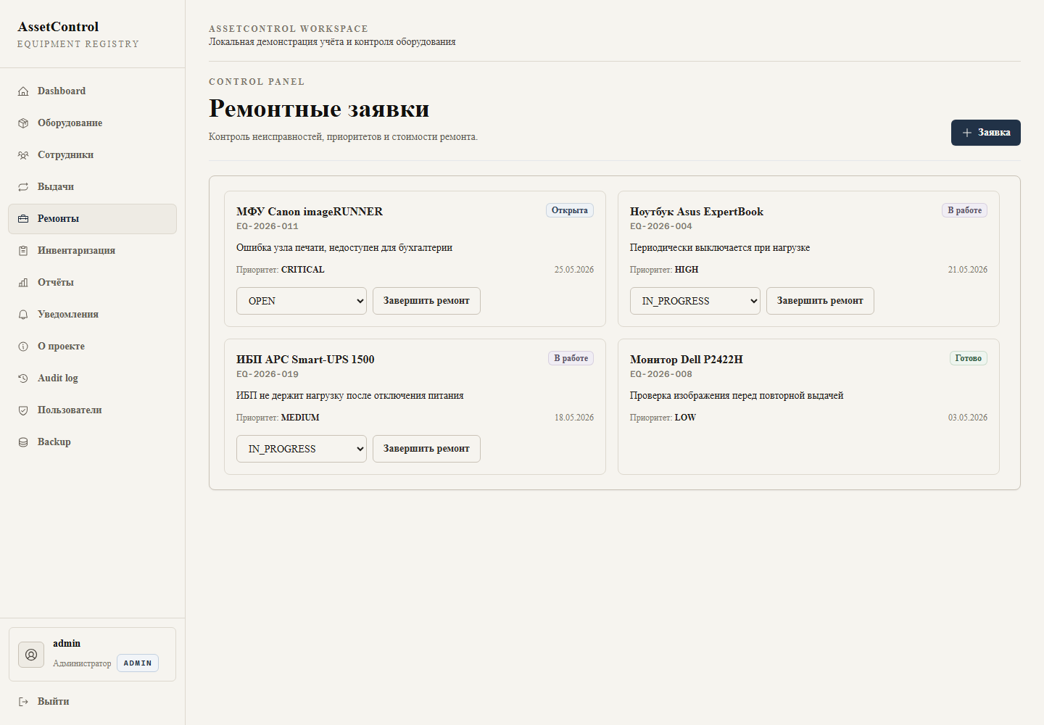
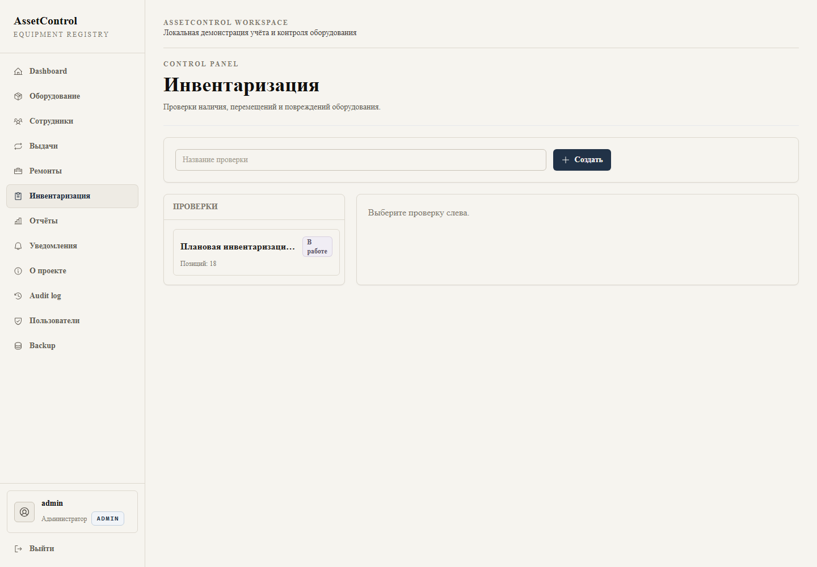
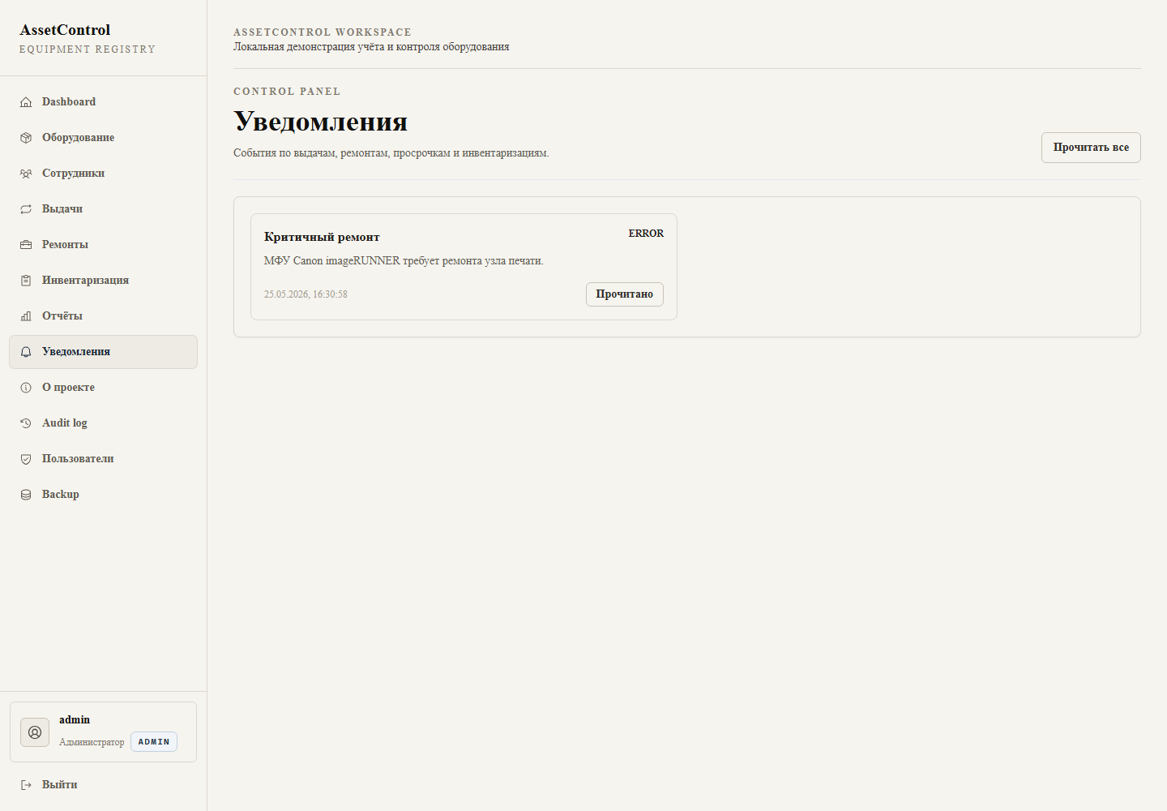
08
КОНТРОЛЬ СОСТОЯНИЯ И СОБЫТИЙ
Ремонт, инвентаризация
и уведомления
01
Ремонтные заявки
Для каждой неисправности создаётся заявка с приоритетом и статусом: OPEN, IN_PROGRESS, DONE.
02
Инвентаризация
Проверки фиксируют результаты FOUND / MISSING / MOVED / DAMAGED и подтверждают наличие.
03
Уведомления
Система сообщает о критичных ремонтах, событиях по выдачам и важных изменениях.
✓
Модули контроля фиксируют не только наличие актива, но и его реальное состояние.

Slide 9
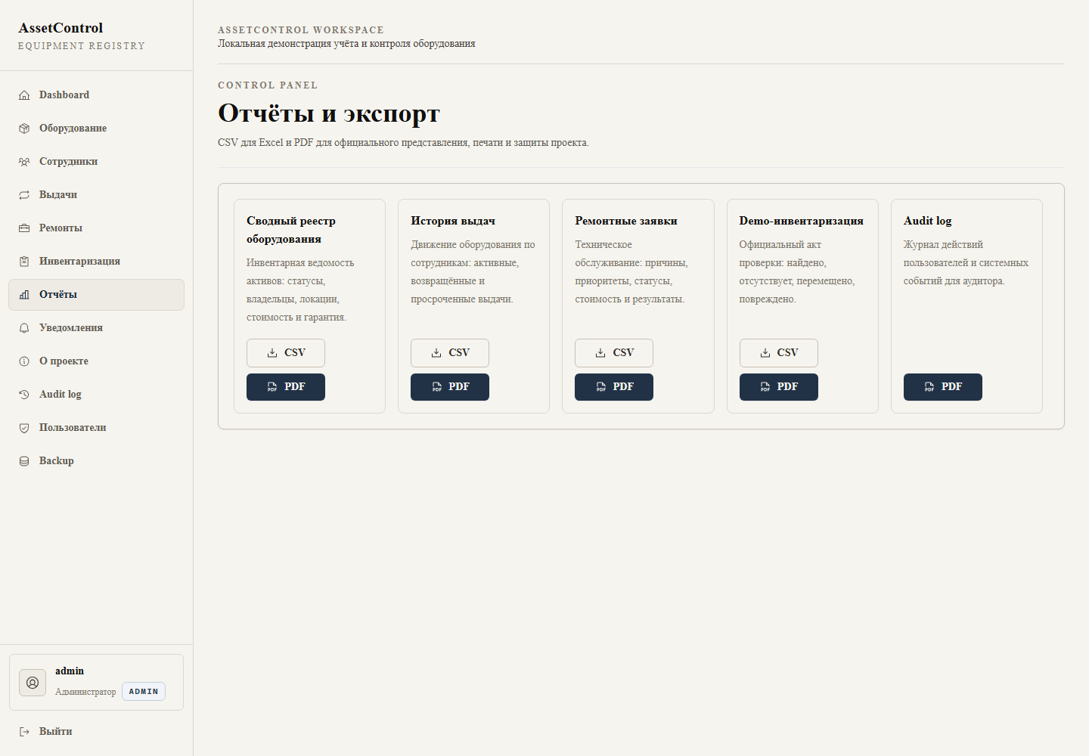
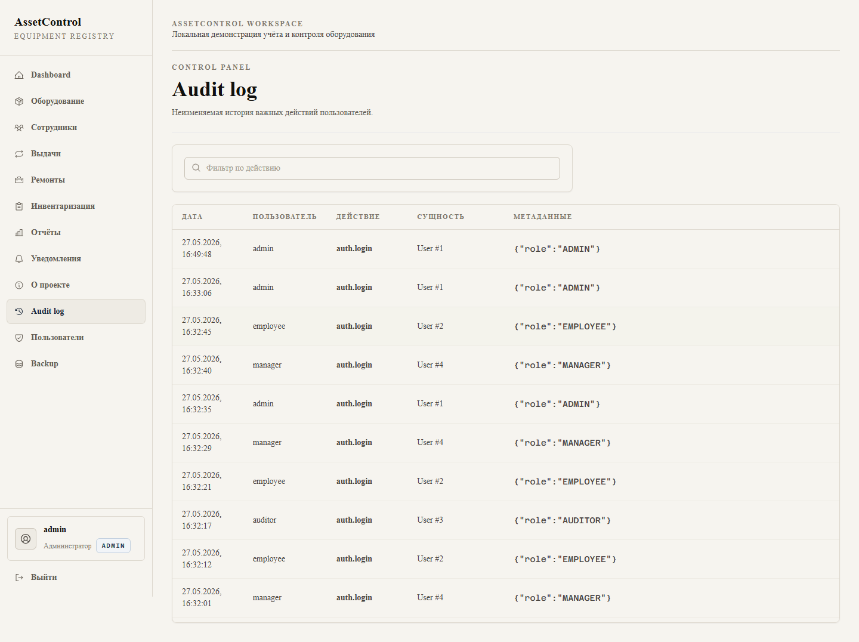
09
ОТЧЁТНОСТЬ И ПРОЗРАЧНОСТЬ
Отчёты, PDF
и Audit log
CSV используется для обработки в Excel, PDF — для официального представления, Audit log — для доверия.
PDF
Официальные отчёты
Сводный реестр оборудования, история выдач, ремонты, инвентаризация и журнал действий.
CSV
Экспорт для Excel
CSV позволяет фильтровать, сортировать и анализировать данные вне системы.
LOG
Журнал действий
Audit log показывает, кто и когда выполнил важное действие.

Slide 10
10
АРХИТЕКТУРА И ДАННЫЕ
Как устроен проект
Fullstack-система: frontend отвечает за интерфейс, backend — за бизнес-логику и права доступа, PostgreSQL хранит данные, Docker запускает окружение.
PostgreSQL
Frontend
Backend API
Prisma
DB
UI
React · TypeScript · Vite
страницы, таблицы, формы
API
ORM
ORM-слой и транзакции
для безопасных операций
Пользователи, активы,
выдачи, ремонты, проверки
Node.js · Express
JWT, RBAC, controllers
Grafana
OBS
Мониторинг
и метрики
Reports
PDF
CSV/PDF экспорт
для Excel и печати
Ключевые сущности:
User
Equipment
Employee
Issuance
Repair
Inventory
AuditLog
✓
Docker Compose поднимает frontend, backend, PostgreSQL, pgAdmin, Prometheus и Grafana одной командой.

Slide 11
11
КАЧЕСТВО И НАДЁЖНОСТЬ
Безопасность, права
и проверка проекта
Ролевой доступ
Авторизация
RBAC
ADMIN, MANAGER, INVENTORY_MANAGER, EMPLOYEE, AUDITOR и VIEWER видят только свои возможности.
JWT
Вход по логину и паролю, защита API и проверка пользователя на backend.
Валидация
Тесты и build
VAL
Критичные действия проверяются: статусы, роли, выдачи, ремонты и отчёты.
TEST
Сборки и тесты подтверждают, что проект не ломается после доработок.
Audit log
Мониторинг
LOG
Важные действия сохраняются в журнале: кто, когда и что сделал.
OBS
Prometheus и Grafana показывают состояние системы и бизнес-метрики.
✓
Для защиты важно: проект показывает не только интерфейс, но и инженерную базу — роли, логирование, отчёты, тесты, Docker и мониторинг.

Slide 12
12
ИТОГ И ЦЕННОСТЬ
Полный контроль оборудования
в одной системе
AssetControl заменяет ручной учёт в Excel и бумажных журналах единым цифровым инструментом для предприятия.
01
Прозрачность
Видно, где находится каждый актив и кто за него отвечает.
02
Контроль
Выдачи, ремонты, инвентаризации и просрочки становятся управляемыми.
03
Развитие
Дальше можно добавить QR-метки, файлы, акты выдачи и e2e-тесты.
Итог: от постановки оборудования на баланс до отчётности, audit log и мониторинга — всё в одной системе.
OK
✓
Готовность к демонстрации: понятный сценарий, реальные страницы, демо-данные, отчёты и наблюдаемость системы.

